Slide 1
Etude de marché Vin
Analyse des données pour la prise de décision sur le prix à appliquer
17/07/2024

Slide 2
Introduction - Contexte
Notre client cherche à se lancer sur le marché Américain
Quel est le positionnement des concurrents similaires ?
Quel est le prix idéal pour son produit ? Quelle est la stratégie de positionnement ?
Nous disposons :
Dataset du marché américain ( ~130 k bouteilles)
Les informations pour le produit du client

Slide 3
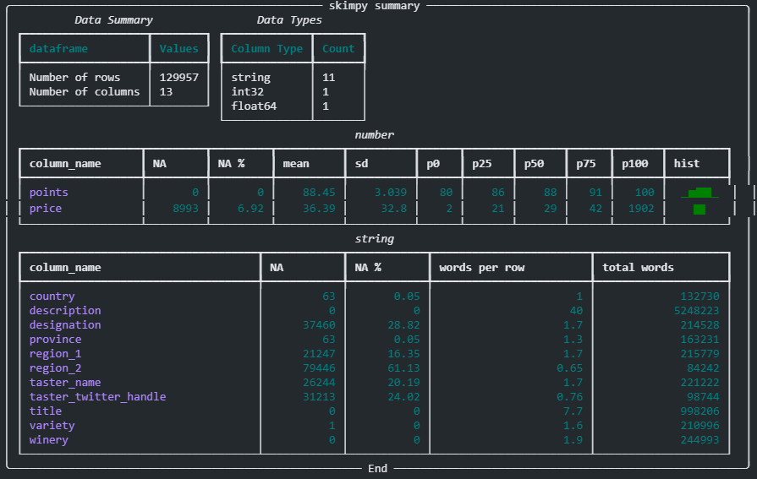
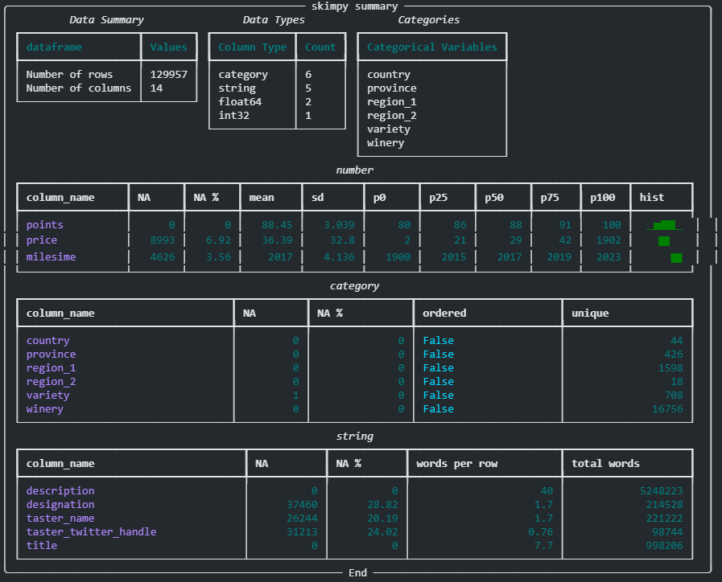
Analyse exploratoire des données
Nous avons à disposition 13 informations pour chaque vin.
Notes:
Nous avons à disposition 13 colonnes contenant des informations pour chaque vin.
Il y a des informations manquantes sur certaines colonnes.
Après observation des informations contenues dans les colonnes contenant du texte, j’ai observé que la colonne title contenais des informations sur le millésime mais aussi sur la région_1
J’ai donc créé une colonne supplémentaire avec les millésimes diponible pour la suite de l’analyse.
Ensuite pour compléter au maximum les données manquantes de la colonne region_1, j’ai extrait les informations depuis la colonne title et compléter en cas de données manquantes dans la colonne region_1.
Pour finir cette premiere partie, j’ai remplacé toutes les valeurs manquante des colonnes contenant des catégories par ‘unknown’

Slide 4
Analyse exploratoire des données
Notes:
Voilà les informations suite au premier nettoyage

Slide 5
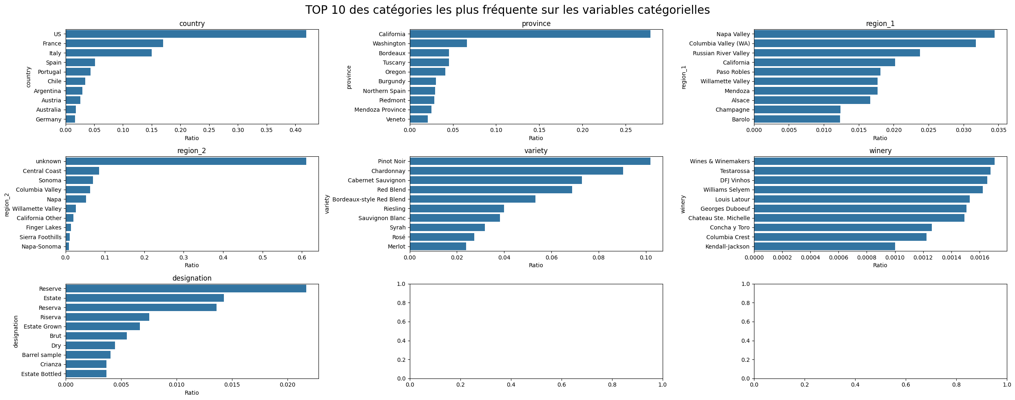
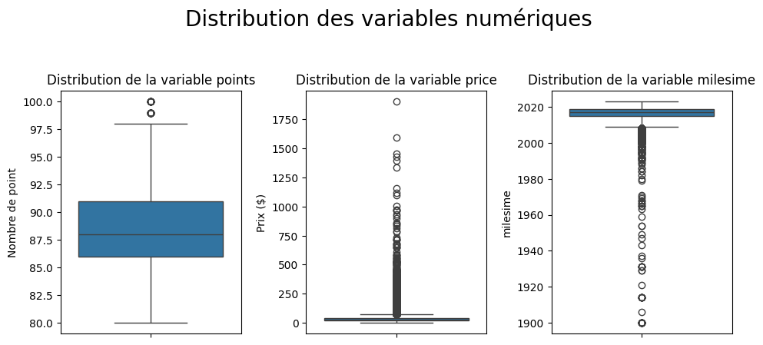
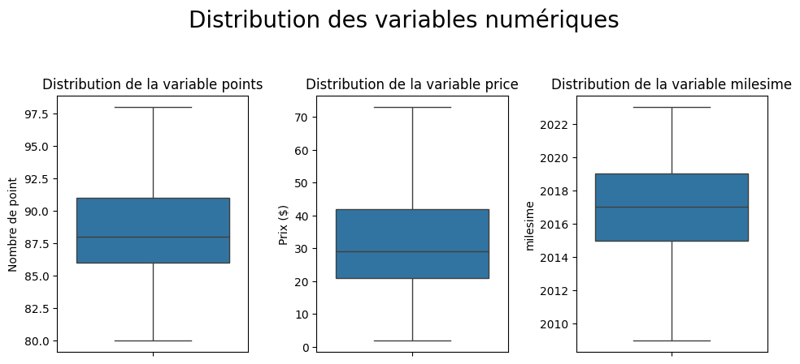
Analyse exploratoire des données
Notes:
Nous pouvons observer deux types d’information.
Les informations de type numériques et les informations de type catégorielles.
En commençant par les informations catégorielles, j’ai observé qu’il y avait un grand nombre de classe différentes, mais qu’une petite proportion des classes représentaient une part importante du nombre de vin disponible.
Par exemple 80% des vins viennent de seulement 5 pays différents. Les vins restants (20%) sont pour le reste des 39 autres pays.
J’ai donc regroupé les catégories ayant une faible proportion en nombre dans une catégorie other (dans l’exemple que je donnais, les 39 autres pays) et ça pour toutes les colonnes.
Concernant les données numériques, les distributions comportent beaucoup de valeur aberrantes (outliers) sur les prix (qui sont parfois extrêmes) et les millésimes où des vins anciens sont sur le marché.
Si on supprime de l’affichage, les distributions sont plutôt standard. 80% des vins viennent de 5 pays différents. Les vins restants (20%)sont pour le reste des pays (39)

Slide 6
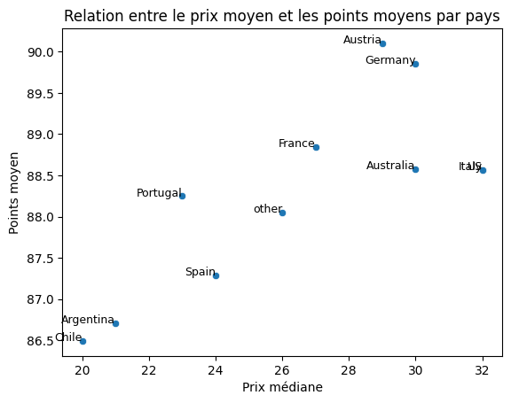

Analyse exploratoire des données
Notes:
J’ai ensuite cherché à observer des corrélations et/ou des relations entre les différentes informations.
Ici ont peu observer qu’il y a une corrélation entre la moyenne du points et la médiane du prix pour chaque cluster de pays.
Cette information peu nous servir pour remplir des données manquantes en cas de besoin sur la variable price

Slide 7
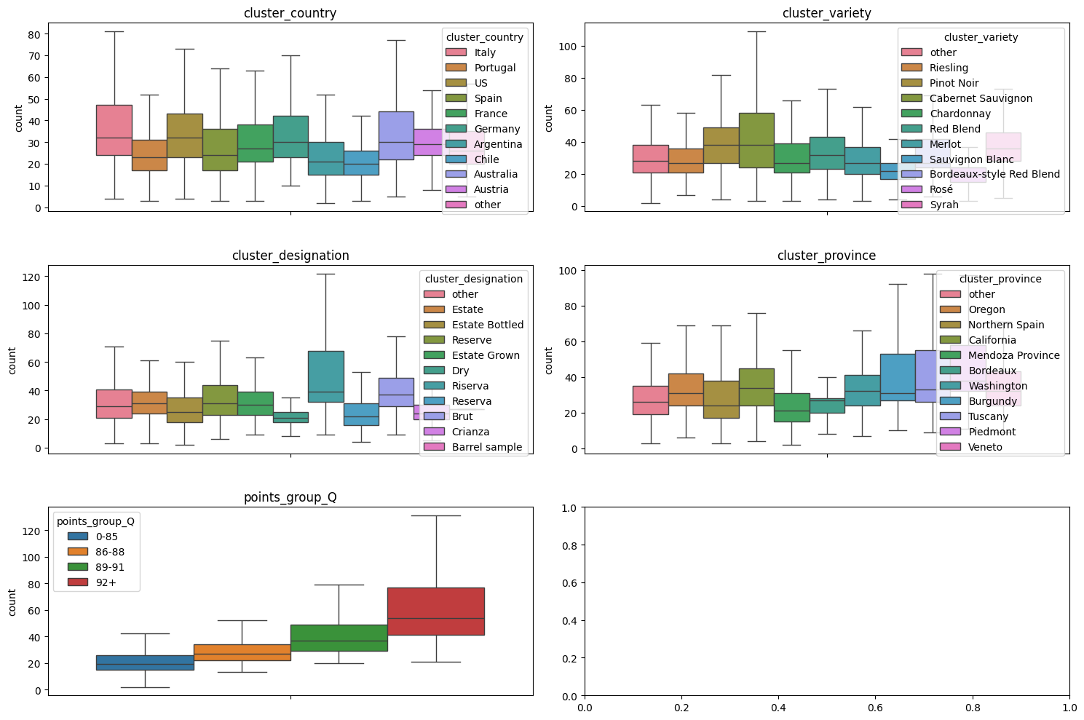
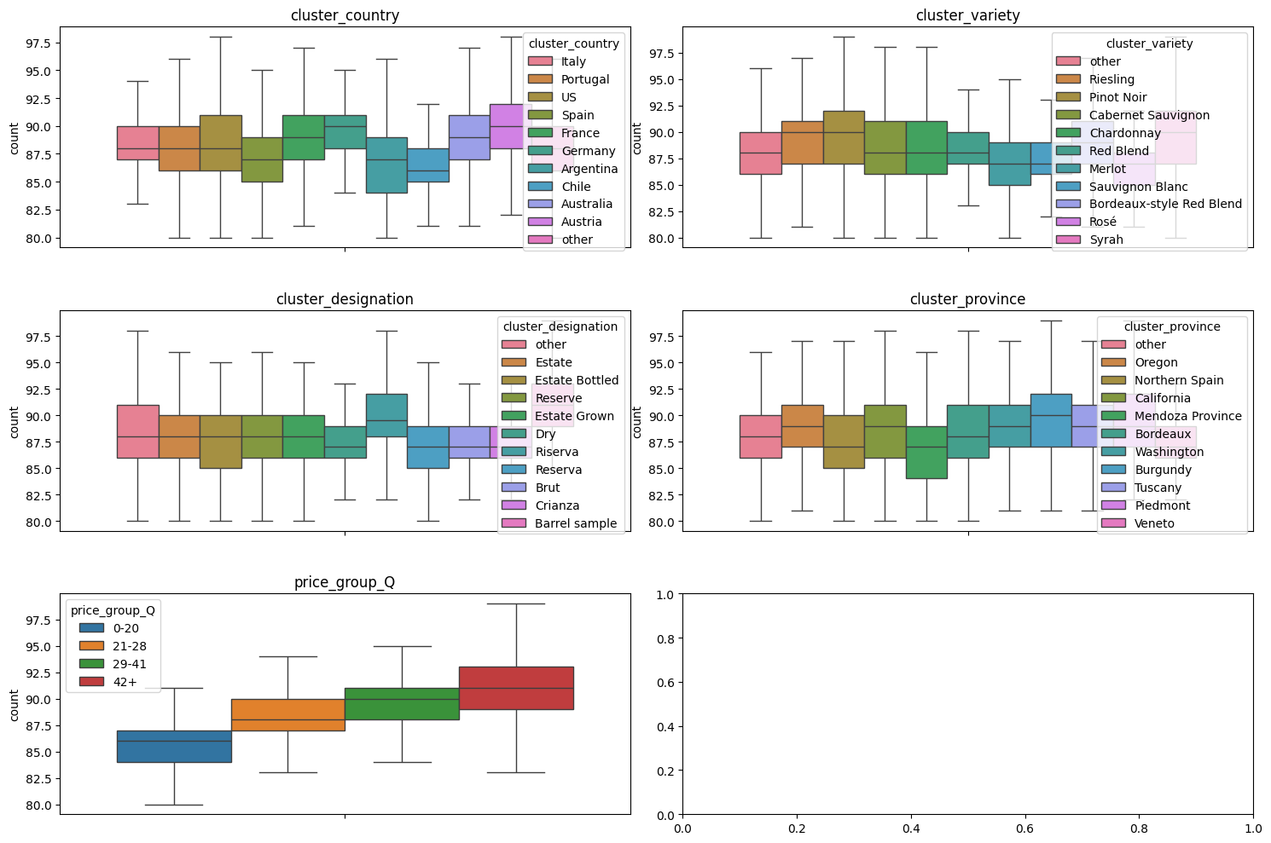
Analyse exploratoire des données
Notes:
Également en observant les distributions de prix ou de points des différentes catégories, je ne peux pas observé de relation clairement établi avec les autres variables catégorielles tel que le pays , le cépage ou la désignation du vin (Sauf peut etre pour la désignation échantillon des barriques --> peut être faussé car le produit est testé avant d'être mis en bouteille)
Cependant, on confirme bien la relation avec les clusters de prix et de points.
Maintenant quand on regarde les derniers quartiles des distributions, certaines informations ont une valeur plus élevée que les autres :
- Pays : Italy
- Cépage : Cabernet Sauvignon
- désignation : Riserva et Barrel sample
- Province : Piemont, Burgundy et Tuscany
En conclusion, il est difficile d'établir une relation entre les variables catégorielles et le prix des vins, même avec un clustering sur ces variables. Cependant, les derniers quartiles des catégories de vins ont une valeur plus élevée que les autres, ce qui peut indiquer une influence significative sur le prix des vins.
Il sera donc préférable de prendre en considération les clusters dans nos analyses du marché et comparatives pour éviter d’avoir trop d’informations qui réduirait la clarté d’interprétation.

Slide 8
Présentation du Dashboard
Commentaire sur l’analyse du marché
Analyse comparative :
Quel est le positionnement des concurrents similaires ?
Quel est le prix idéal pour le produit à lancer sur le marché?
Quelle est la stratégie de positionnement prix à mettre en place?

Slide 9
Conclusion et proposition
Deux stratégies potentielles , deux propositions :
Implantation rapide et agressive : 56 – 79 $
Implantation au niveau de qualité du vin : ~150 $
Notes:
En prenant en considération la qualité de votre vin, noté 94 points. La localisation de votre domaine , en bourgogne et la variété de votre vin, en fonction de votre stratégie, vous pouvez vous positionner de différentes façons :
Prix compétitif pour s’implenter sur le marché de manière rapide et aggressive, je vous recommande de placer votre vin entre 56 et 79 $ ce qui ne prend pas en compte le millésime pour établir le prix. L’inconvénient sera de pouvoir se repositionner dans le temps sur un niveau médian à moyen en prenant en compte votre vin dans l’intégralité de ses caractéristiques.
Prix à la hauteur de la qualité de votre vin : Vous permettra de vous implenter sur le marché directement au niveau de prix correspondant à la qualité de votre vin dans son ensemble, c’est-à-dire le haut de gamme. La fourchette de prix devra s’établir aux alentours de 150 $

Slide 10
Piste d’amélioration
Amélioration du nuage de mot
Ajout d’une métrique Quartile pour la recommandation de prix
Ajout d’un sélecteur de typologie de stratégie commerciale
Mise en place d’un modèle de prédiction basé sur la description
Notes:
L’outil d’analyse et de proposition de positionnement tel qu’il est pourrait évoluer et être amélioré.
Voici les pistes à considérer de mon point de vue :
Amélioration de la visibilité du nuage de mot . L’objectif est de le rendre plus lisible
Mettre en place un encadrement des prix servant au positionnement plus adapter aux prix extrêmes (mise en place d’une valeur de quartile
Ajout d’un sélecteur de typologie de stratégie commerciale pour indiquer une fourchette de prix recommandé (par exemple : Haut de gamme, ou alors prix agressif)
Mise en place d’un modèle de prédiction prenant en considération les descriptions de chaque vin. Cela pourrait améliorer la pertinence d’une recommandation de prix en regroupant les vins équivalent en description.

Slide 11

Le temps des questions
Notes:
Merci pour votre attention.
Si vous avez des questions, des remarques , des propositions, je suis à votre écoute

